Slide 1
تحلیل استاتیک، دینامیک و ارتعاشات آزاد تیرهای غیرخطی از نظر هندسی دقیق پدرام خانه‌مسجدی تیر 94 MarketCode.ir

Slide 2
سازه‌های تیر شکل در مدلسازی مسائل مختلف مهندسی و علوم از جمله؛ بال‌های هواپیما، پره‌های بالگرد و توربین باد، بازوهای ربات، آنتن‌های فضایی و مکانیک DNA و...، دارای کابردهای فراوانی هستند. در بسیاری از این کاربردها تغییر شکل‌های غیرخطی و بزرگ دخیل هستند بنابراین توسعه مدل‌های غیرخطی تیر مسأله‌ایست ضروری. در بین مدل‌های مختلف تیرهای غیرخطی، مدل‌های از نظر هندسی دقیق، بدون هیچ گونه فرضی ساده کننده در میدان جابجایی تیر توسعه پیدا می‌کنند و مدل تیر قادر به تغییر شکل‌های بزرگ دلخواه می‌باشد و بسیار مناسب برای این دسته از تحلیل‌های سازه‌ای می‌باشد. بنابراین مدل‌های تیر از نظر هندسی دقیق را می‌توان توانمندترین و نزدیک‌ترین مدل به طبیعت مسأله تیر، در بین مدل‌های مختلف تیر، به حساب آورد.

Slide 3
در کدهای ارایه شده برای تحلیل استاتیک، دینامیک و ارتعاشات آزاد تیر از نظر هندسی دقیق، از فرمولاسیون ذاتی بهره گرفته شده است که فاقد هرگونه متغیرهای دوران و جابجایی می‌باشد.
برای گسسته‌سازی معادلات حاکم از روش هم‌مکانی چبیشف استفاده شده است که روشی بسیار کارآ از منظر هزینه‌های محاسباتی و نیز سهولت اعمال است.
مقالات مستخرج از اين كد، دو مقاله ISI بوده است.

Slide 4
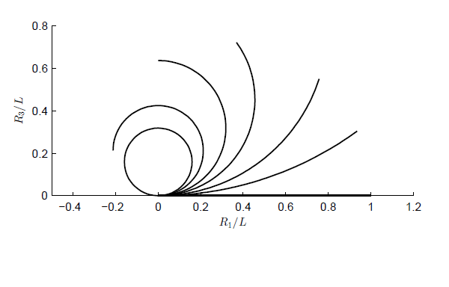
توانمندیهای کُد
تحلیل تغییر شکل‌های بزرگ و دلخواه تیر

Slide 5
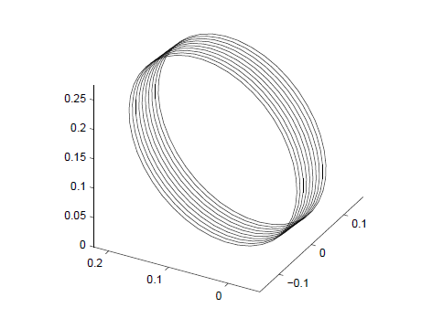
توانمندیهای کُد
تحلیل‌های سه بعدی میدان جابجایی تیر

Slide 6
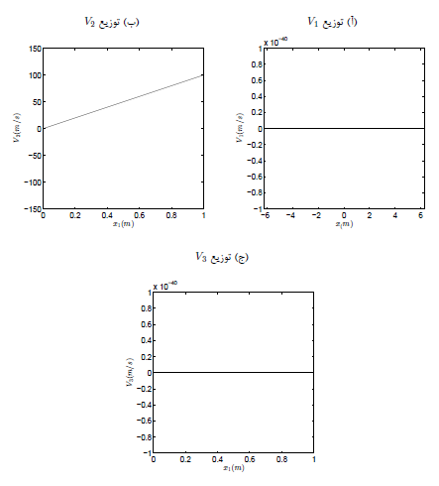
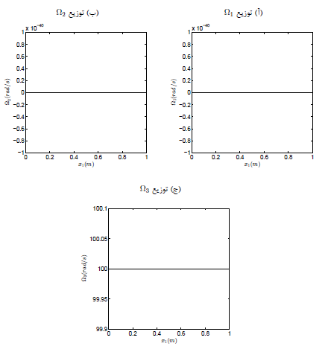
توانمندیهای کُد
تحلیل‌ دینامیک پایای تیر

Slide 7
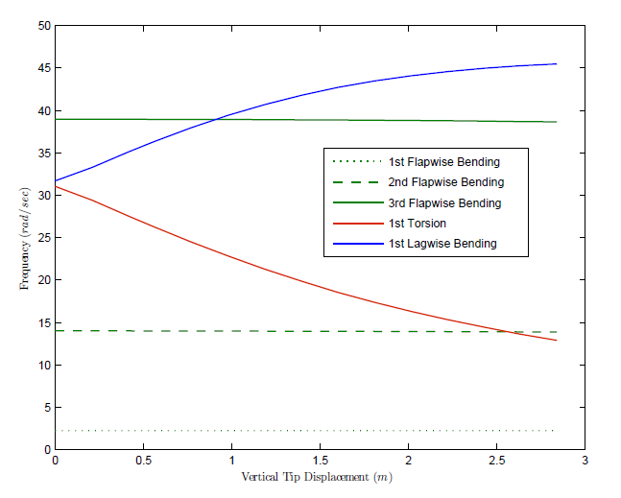
توانمندیهای کُد
تحلیل‌های ارتعاشات آزاد خطی و غیرخطی

Slide 8
آنچه در این کد خواهید آموخت
1- نحوه گسسته‌سازی معادلات حرکت تیرهای از نظر هندسی دقیق به روش هم‌مکانی چبیشف
2- نحوه استخراج تغییر شکل‌های بزرگ تیر
3- نحوه استخراج دینامیک پایای تیر غیرخطی
4- نحوه استخراج مقادیر ویژه مساله ارتعاشات آزاد (فرکانس‌های طبیعی تیر)

Slide 9
نکات و الزامات
1- آشنایی اولیه با دوران‌های محدود و مکانیک محیط‌های پیوسته
2- آشنایی با روش هم‌مکانی
3-آشنایی با حل دستگاه معادلات غیرخطی
4- آشنایی اولیه با تئوری اغتشاشات کوچک
5- آشنایی با مفاهیم ارتعاشات آزاد و مساله مقدار ویژه
6- آشنایی با نرم‌افزار Malab و بسته MuPAD

